Slide 1
FakeFinder
iOS APP 期末報告
組名：代碼開源社
組員：
資訊四丁 徐葆驊
資訊四丁 吳念澤
資訊四丁 吳宜庭

Slide 2
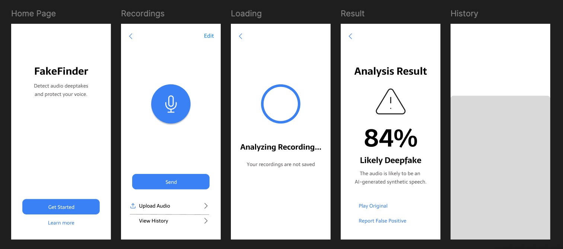
作品介紹

Slide 3
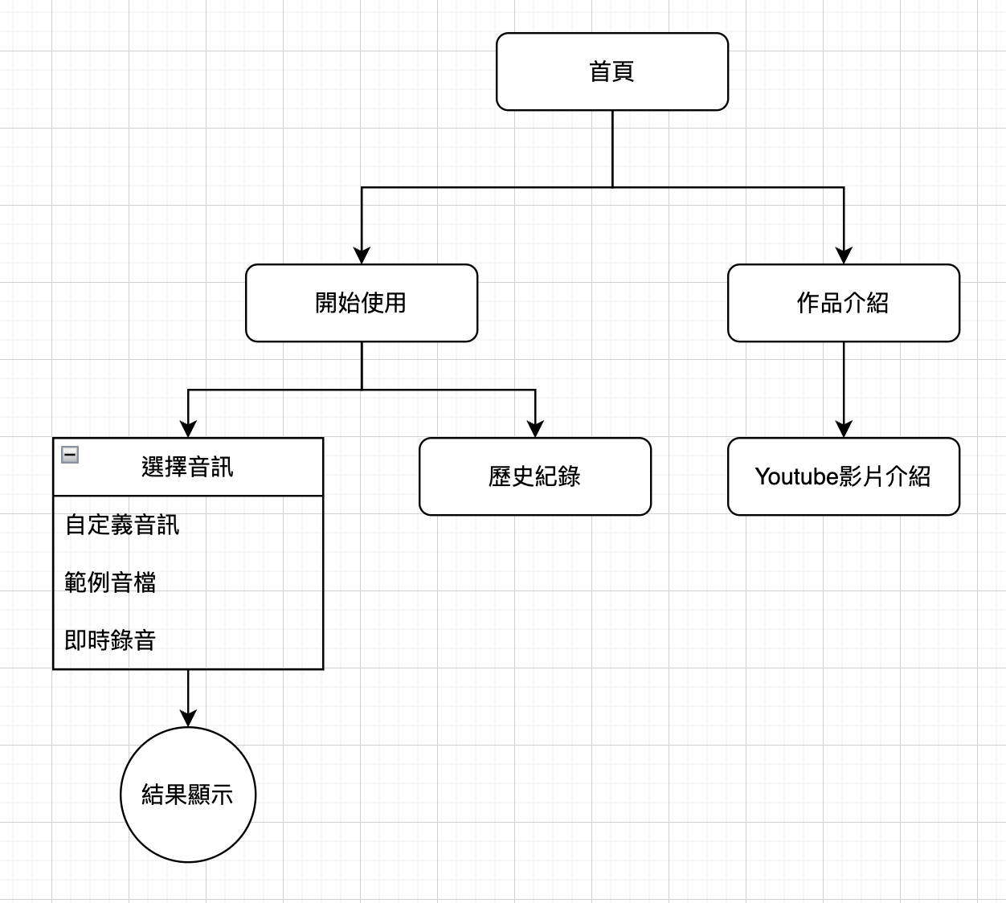
使用流程圖

Slide 4



語音生成模型 – BERT-VITS2
Inference stage
Zero-Shot
BERT-VITS2
Pretrained on
Reference Audio
やろう もう一回がない試合
Spoofed
Target Text
出處：https://github.com/fishaudio/Bert-VITS2

Slide 5



生成結果
真
偽

Slide 6

語音深偽辨識流程 – 語音表徵提取
CNN
Self Att.
Agg. Layer
Spectral Fea. Rep.
Quantized Rep.
RawNet2 Residual Encoder
Unknown
Temporal Fea. Rep.
Transformer
SSL Front-End
(wav2vec 2.0)

Slide 7
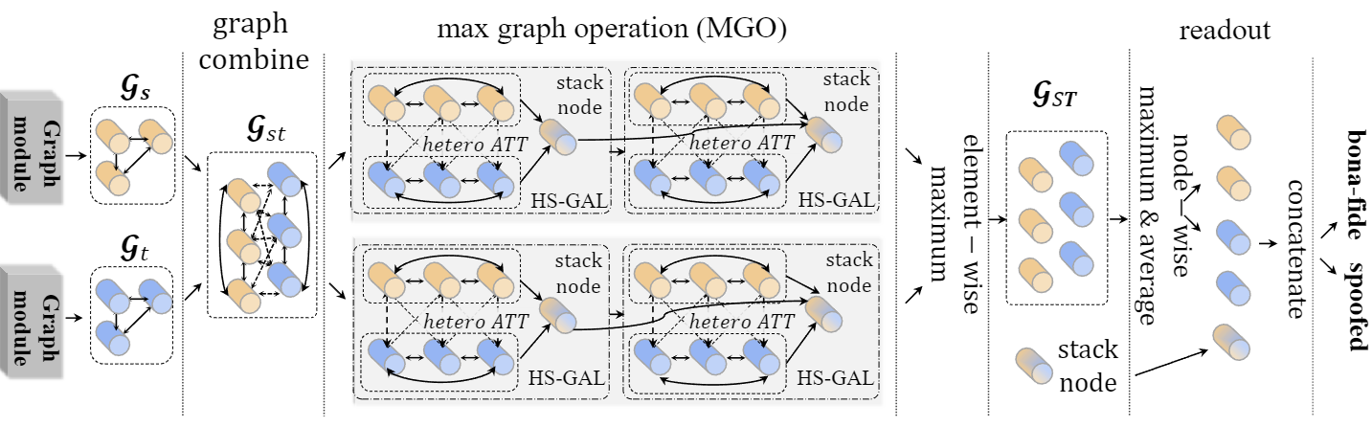
語音深偽辨識流程 – 辨識真偽
Spectral Fea. Rep.
Temporal Fea. Rep.
Graph Neural Network
(AASIST)
出處：https://arxiv.org/abs/2202.12233
Notes:
自注意力聚合層用於提取更細膩且相關的頻譜和時域表徵。它有助於透過對最具鑑別力的時域和頻譜特徵進行加權求和來聚合和分配更高的注意力權重。
異構堆疊圖注意力層 (Heterogeneous Stacking Graph Attention Layer, HS-GAT) 是一種專門設計用於處理異構圖數據的深度學習模型。它結合了圖注意力網絡 (Graph Attention Network, GAT) 的優勢，並加以擴展，使其能夠更有效地處理不同類型的節點和邊所組成的複雜圖結構。
異構圖 指的是圖中的節點和邊具有多種不同的類型。例如，在一個社交網絡中，節點可以代表用戶、物品、地點等，邊可以代表關注、購買、評論等不同類型的關係。異構圖的複雜性使得傳統的圖神經網絡難以直接應用。
堆疊 則表示將多個圖注意力層疊加在一起，以捕捉圖中不同層次的特征。通過堆疊，模型能夠學習到更深層次的圖結構信息。

Slide 8
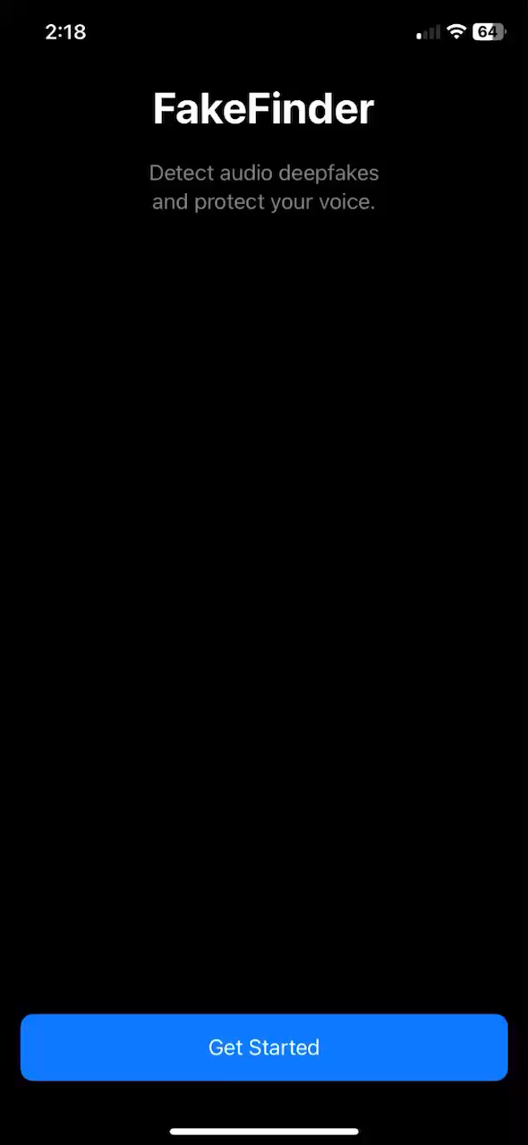
Demo

